Slide 1
15.3 代数系统的同态与同构
同态映射的概念
  􀂄 同态映射定义
  􀂄 同态映射分类
  􀂄 实例
同态映射的性质
  􀂄 同态映射的合成仍旧是同态映射
  􀂄 同态像是映到代数系统的子代数
  􀂄 同态像中保持原有代数系统的运算性质

Slide 2
同态映射的定义
定义 设
V₁ =< A,o₁ ,o₂ ,...,o_{r} > 与V₂ =< B,o₁',o₂ ',...,o_{r} '> 是同类型的代数系统，对于i=1,2,…,r, o_{i}, o_{i}'为k_{i} 元运算, 函数f:A→B, 如果对于所有的运算o_{i}与o_{i}', ∀ x_{i},…, x_{ki} ∈A
f(o_{i} (x_{i},…, x_{ki} ))= o_{i}' (f(x₁), f(x₂), … , f(x_{ki}))
则称 f 为由V₁到V₂的一个同态映射，简称同态。
称<A, ★>同态于<B,*>，记作A~B。
称<f(A), o₁',o₂ ',...,o_{r} '>为<A, o₁ ,o₂ ,...,o_{r}>的一个同态象。
其中f(A)={x|x=f(a),a∈A}⊆B

Slide 3
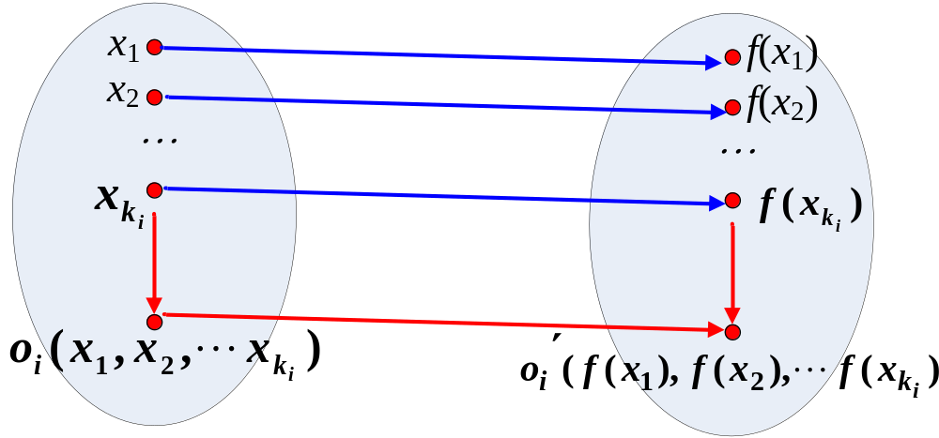
同态映射的定义（续）

Slide 4
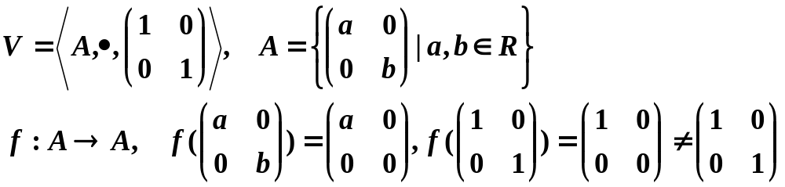
几点说明
1. 对于二元运算、一元运算、0元运算采用下述表示：
f(x*y)=f(x) ★f(y)
f(△x)= △’ f(x)
f(a)= a’
2. 同态映射必须对所有的运算保持等式，包括0元运算。例如
则f 不是V的自同态，因为不保持0元运算

Slide 5
同态映射的分类
特殊的同态映射
按映射性质分为：
􀂄 单同态
􀂄 满同态V₁∼V₂
􀂄 同构V₁≅V₂
按载体分：自同态
综合：单自同态、满自同态、自同构

Slide 6
同态映射举例
例 V = <Z,+>,
f_{c}:Z→Z, f_{c}(x) = cx, c为给定整数
求证 f_{c}是V到V的同态。并分析当c取何值时f_{c}是自同构。
证 任取x∈Z,y∈Z，
f_{c}(x+y)= c(x+y)=cx+cy=f_{c}(x)+f_{c}(y)
故f_{c}是V到V的同态。
当c = 0, f_{c}(x)=0, 零同态;
当c = ±1， f_{c}(x)= ± x,自同构;
其它c, 单自同态
Notes:
零同态: 同态f:A→B，∀x ∈A，f(x)=e’, e’是B的幺元。

Slide 7
同态映射举例(续)
例 V = <Z₆,⊕>, f_{p}:Z₆→Z₆, f_{p}(x) = (px) mod 6,
(1) 试证f_{p}是Z₆到Z₆的同态;
(2) 讨论p = 0,1,2,3,4,5时的情况
(1) 证 任取x∈Z₆,y∈Z₆，
f_{p}(x⊕y) = (p(x⊕y)) mod 6
= (px) mod 6 ⊕ (py) mod 6 = f_{p}(x)⊕f_{p}(y)
故f_{p}是Z₆到Z₆的同态;

Slide 8
同态映射举例(续)
(2) p = 0, f₀ 零同态;
p = 1, f₁ 恒等映射，自同构
p = 2, f₂ = {<0,0>,<1,2>,<2,4>,<3,0>,<4,2>,<5,4>},
p = 3, f₃ = {<0,0>,<1,3>,<2,0>,<3,3>,<4,0>,<5,3>}
p = 4, f₄ = {<0,0>,<1,4>,<2,2>,<3,0>,<4,4>,<5,2>}
p = 5, f₅ = {<0,0>,<1,5>,<2,4>,<3,3>,<4,2>,<5,1>}自同构
可以推广到 f_{p}: Z_{n}→Z_{n}, 恰好存在n 个自同态.

Slide 9
同态性质
同态的合成仍旧是同态
同态像是映到的代数系统的子代数
满同态映射（在同态像中）保持原代数系
统的下述性质：
  交换、结合、幂等、分配、吸收
  单位元、零元、逆元
  消去律不一定保持

Slide 10
同态的合成仍旧是同态
命题 若f: V₁→V₂, g:V₂→V₃为同态映射，则g∘f:V₁→V₃也
为同态映射.
证 根据集合论的定理，g∘f: V₁→V₃为映射.
任取V_{1,}V₂,V₃中一组对应的运算o₁,o₂,o₃, 设为k 元运算.
∀x₁, x₂, … , x_{k}∈V₁,
g∘f ( o₁(x₁, x₂, …, x_{k})) = g ( f( o₁(x₁, x₂, …, x_{k}) ) )
= g (o₂( f(x₁), f(x₂), …, f(x_{k}) ) )
= o₃( g(f(x₁)), g(f(x₂)), …, g(f(x_{k})) )
= o₃( g∘f(x₁), g∘f(x₂), …, g∘f(x_{k}) )
由于运算的任意性，命题得证.
推论 代数系统的同构具有自反、对称、传递的性质.

Slide 11
同态像是映到代数系统的子代数
定理1 设V₁ =< A,o₁ ,o₂ ,...,o_{r} > 与V₂ =< B,o₁',o₂ ',...,o_{r} '>是同类型的代数系统,对于i=1,2,…,r，o_{i}与o_{i}′是k_{i} 元运算, f:A→B是V₁到V₂的同态,则f(A)关于V₂中的运算构成代数系统，且是V₂的子代数，称为V₁在f 下的同态像.
证 【只需证明f(A) 对V₂中的所有运算封闭.】
f(A)是B 的非空子集.
若V₂中有0元运算a′, 则V₁存在0元运算a, f(a)=a′.
因此a′∈f(A).
V₂中任意非0元运算o′( k元运算).∀y₁,y₂,…,y_{k}∈f(A)，则∃x₁,x₂,…,x_{k}使得f(x_{i})=y_{i}, i=1,2,…,k, 那么
o'(y₁, y₂,...,y_{k} ) = o'( f (x₁), f (x₂),...,f (x_{k} ))= f (o(x₁, x₂,...,x_{k} ))
显然o'(y₁, y₂,...,y_{k} ) ∈ f(A).

Slide 12
满同态保持原代数性质
定理2 设 V₁ =< A,o₁,o₂ ,...,o_{r} > 与V₂ =<B,o₁',o₂',...,o_{r} '>
是同类型的代数系统，函数 f:A→B是V₁到V₂的满同态，
(1) V₂中运算保持V₁中相应运算的下述性质：
交换、结合、幂等、分配、吸收
(2) V₂中保持V₁中的单位元、零元、逆元，即
e为V₁中相应运算单位元，f(e)是V₂中单位元
θ为V₁中相应运算零元，f(θ)是V₂中零元
f(a⁻¹)是f(a)的逆元

Slide 13
几点说明
满同态条件重要. 如果不是满同态，有关性质只能在同态像中成立. 例如
 

f 不是满同态，将单位元映到f(A)的单位元，不是A的单位元.
消去律不一定保持.
<Z,⋅>, <Z₆,⊗>, f:Z→ Z₆, f(x) = (x) mod 6
f是满同态，2⊗2=2⊗5,但2≠5.

